Slide 1
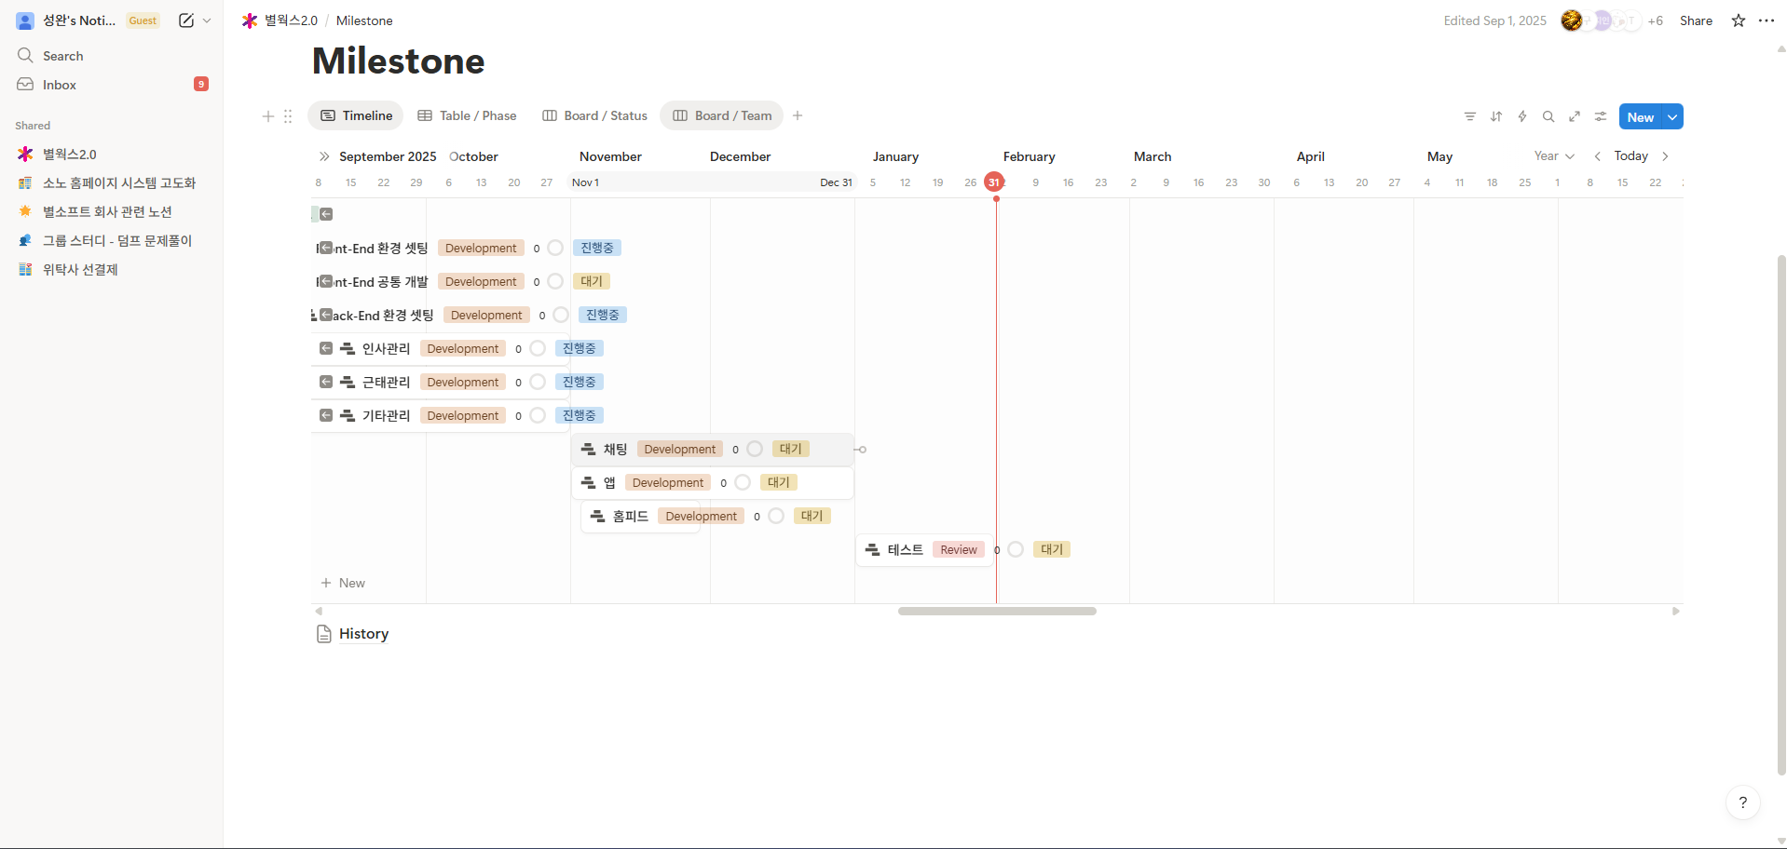
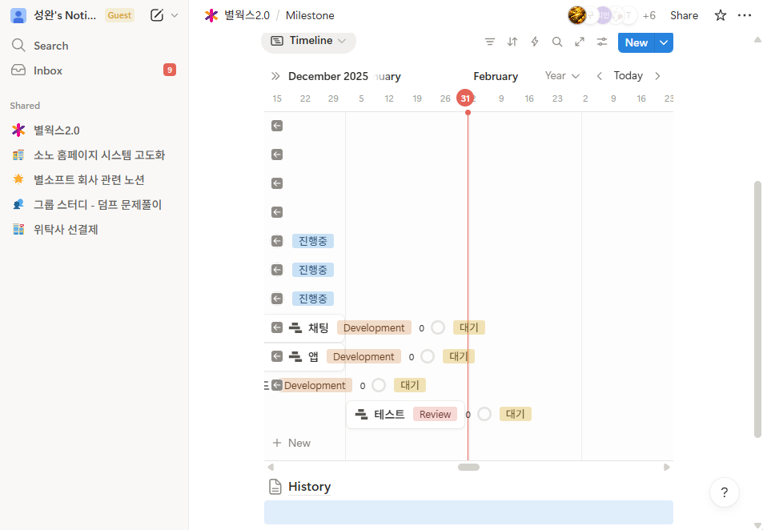
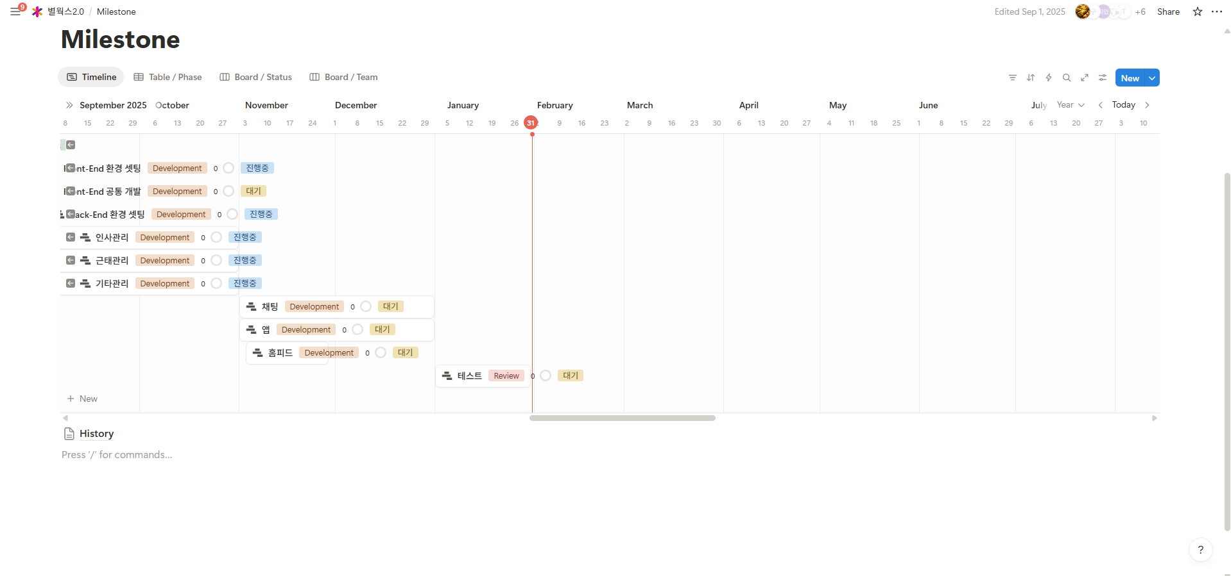
컴포넌트 레아아웃
- 카드 형식 컴포넌트로 사용할 수 있으며
어느 위치에 어느 사이즈 던간에 elements 및 레이아웃이 틀어지지 않게 개발한다.
사용자가 창 사이즈를 중간에 변경해도 틀어지지 않게 즉각 반영한다.
반드시 컴포넌트 영역 밖으로 삐져 나와 표시되는 부분은 없다.

Slide 2
Header 날짜 옵션
- 위 이미지처럼 헤더가 두줄로 표현이 되며 윗줄에는 위에는 월, 아래는 일자가 간략히 표현이 된다.
각 일자 간에는 명확한 구분선은 없지만 일자 위치는 명확하다.
날짜 포멧은 사용자가 options 설정으로 지정할 수 있어야한다.
September October November 대신에 9월 10월 11월 등 표시할 수 있어야한다.
여긴 한글 전용 우선으로 만드는 프로젝트니까 ‘9월 10월 11월 ‘ 표시를 default로 한다.
두번째 줄 일자 표시 옵션도 사용자 option 지정이 가능해야한다.
지금처럼 28 4 11 18 25 1 8 15 등 숫자 형식으로 줄여서 표시되며 이것이 default로 한다.
사용자 옵션으로 1 2 3 4 5 6 이렇게 일자별로 길게 다 표시해야한다면 다 표시할 수 있어야한다. (레이아웃 내 그래프 길어짐) => 이는 우측 상단 “year” 옵션으로 옵션은 나중에 슬라이드에 다시 소개 함.
캡쳐 당시 1월 31일 이라서 오늘 날짜에 빨간 마크 표시한다.

Slide 3


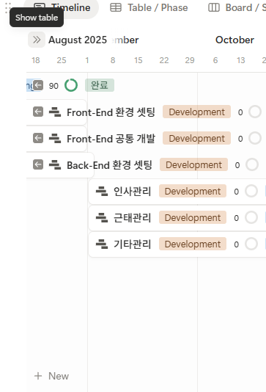
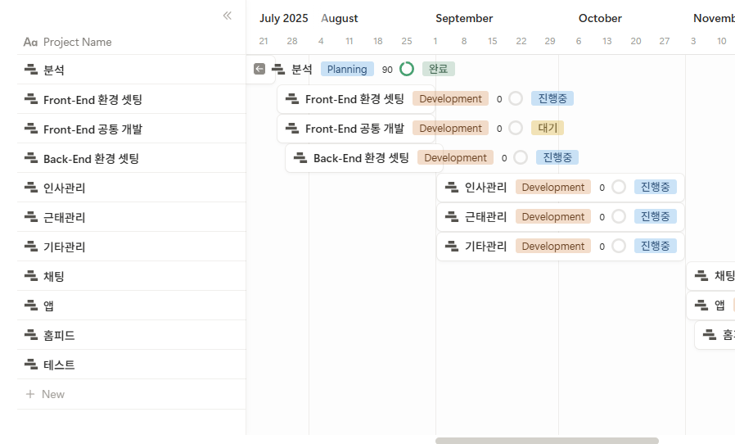
Header 날짜 좌측 옵션
헤더 윗줄 좌측에는 앞에 가려진 년월이 overlay 형식으로 띄우며 뒤에 있는 글자는 주변을 연하게 해서 가린다.
이 년월 표시도 사용자 지정으로 포멧을 변경할 수 있으며 한글을 우선으로 “2025년 9월”, “2025년 8월” 포멧을 default로 한다.
“>>”, “<<“ 토글 아이콘
각 타임라인 막대가 그려지는 목록이 표시된다.
기본 열림 닫힘 옵션이 제공이 되어야하고 기본 닫힘을 default로 제공한다.
열고 닫을때도 gantt chart 레이아웃은 항상 틀어지거나 깨지지 않아야한다.

Slide 4

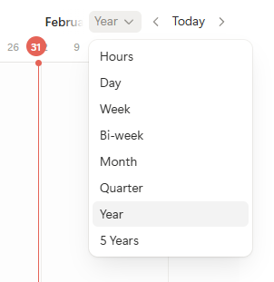
Header 날짜 우측 옵션
‘year’(select box), ‘<‘, ‘Today’, ‘>’ 4개 항목 오버레이이며
역시 뒷 부분 글자도 주변 연하게해서 가려진다.

Slide 5
Header 날짜 우측 옵션 (chart 주기 옵션)
앞서 소개한 캡쳐는 year chart 옵션이다.
더 크게는 5년이 있는데 총 데이터가 5년이 넘지 않아서 년간(year) 주기로 표시해준다.
이 주기 지정 사용자 옵션이 있으면 그렇게 표시해주고 아니면 이렇게 알아서 보여준다.
옵션별 Header 표시 모습은 아래 캡쳐들로 대신한다, 똑같이 만든다 (한글 옵션으로)
아랫줄 Header가 시간 단위인 경우 오늘 날짜 마크를 표시하지 않음.

Slide 6
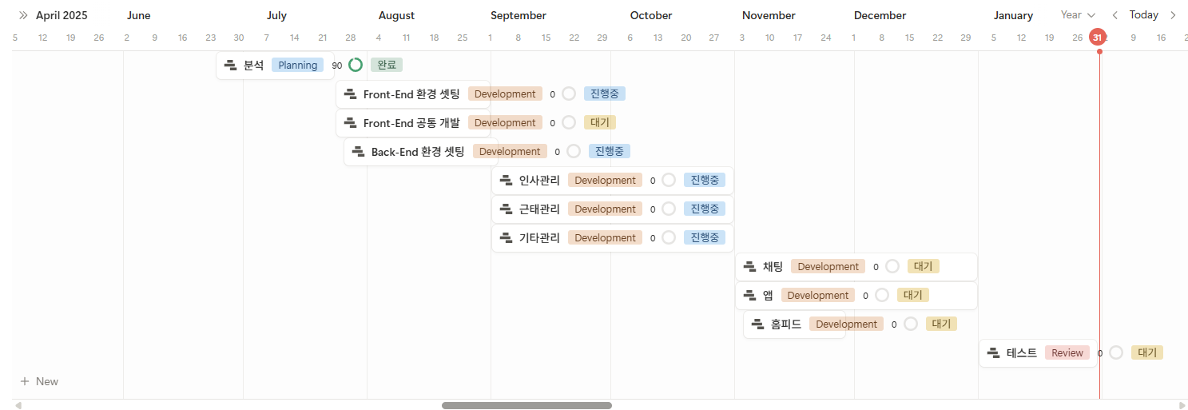
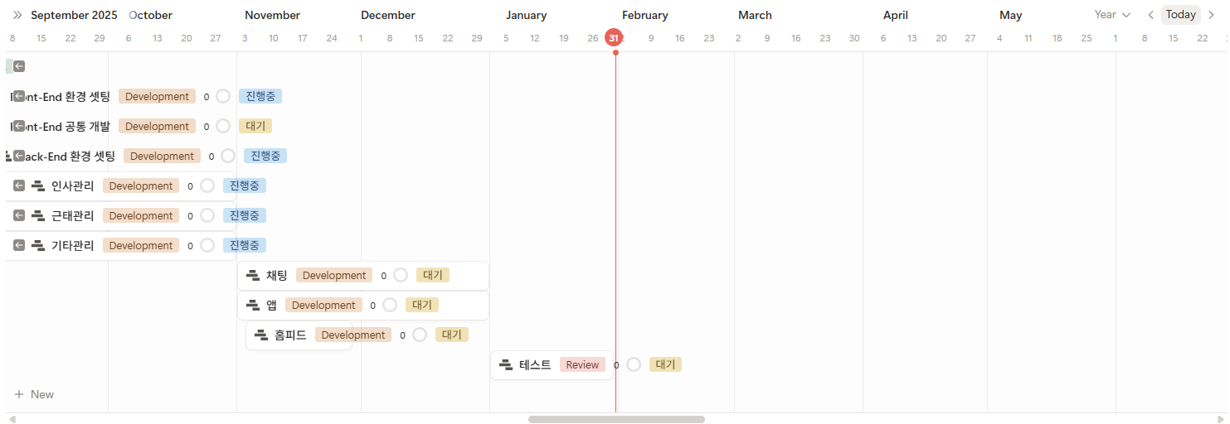
Header 날짜 우측 옵션 (Today 버튼)
하단 스크롤 및 버튼으로 chart를 이동한 모습
‘today’ 버튼을 누른 후 오늘 날짜를 중앙으로 배치된 모습

Slide 7
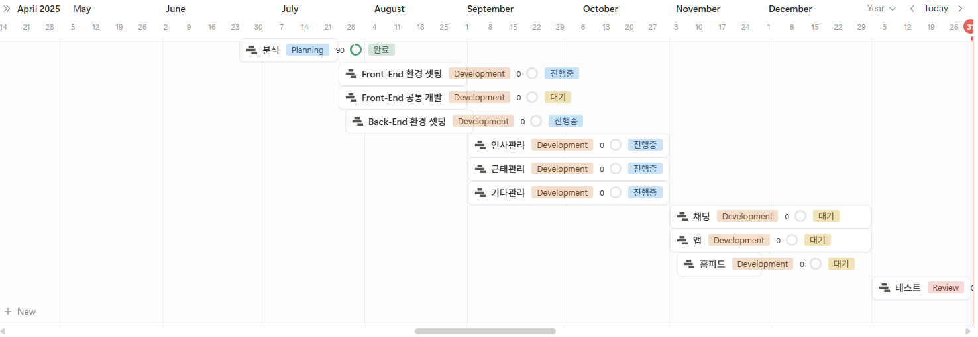
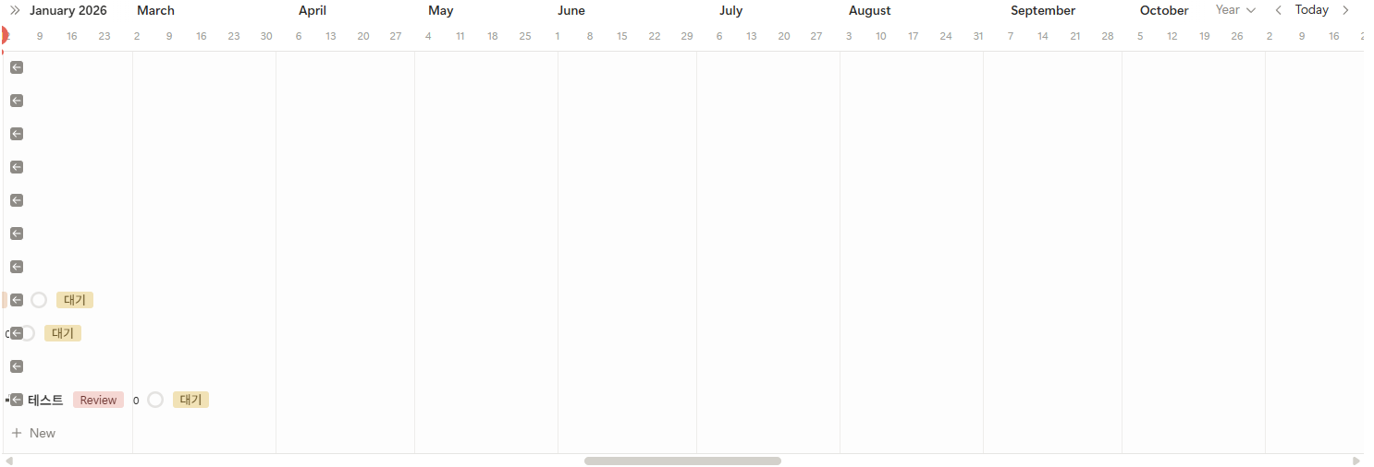
Header 날짜 우측 옵션 (‘<‘, ‘>’ 버튼)
Today 눌러서 재배치 된 상태에서 ‘<‘ 버튼을 좌측으로 눌러 차트 절반 페이지 이동한 모습
한번 더 누르면 또 우측으로 절반 페이지 이동
Today 눌러서 재배치 된 상태에서 ‘>‘ 버튼을 우측으로 눌러 차트 절반 페이지 이동한 모습
한번 더 누르면 또 우측으로 절반 페이지 이동

Slide 8
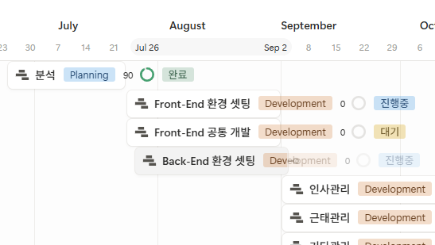
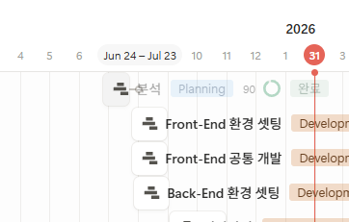
Header 막대 기간 표시 오버레이
위 캡쳐는 “Back-End 환경 셋팅“ 이라는 항목에 마우스 커서를 올린 모습이다.
각 막대 항목마다 마우스 커서를 올리면 그 위에 헤더 부분에 일자 부분만 작게 가려서
회색 음영으로 해당 기간이 표시된다 “Jul 26 Sep 2“
물론 한글을 default로 “7월 26일 8월 2일“ 로 표시해야 하며 사용자가 포멧 옵션을 지정할 수 있다.
위 캡쳐는 5년 chart로 표시해서 일부러 좁은 막대로 표시하는 모습이다.
“분석“ 항목에 마우스 커서를 올린 모습이고, 위 헤더 기간 오버레이에 막대가 짧아도 넓게 표시해준다.
데이터 막대에 마우스 커서를 올리면 해당 막대도 같이 회색 음영으로 표시해준다.

Slide 9
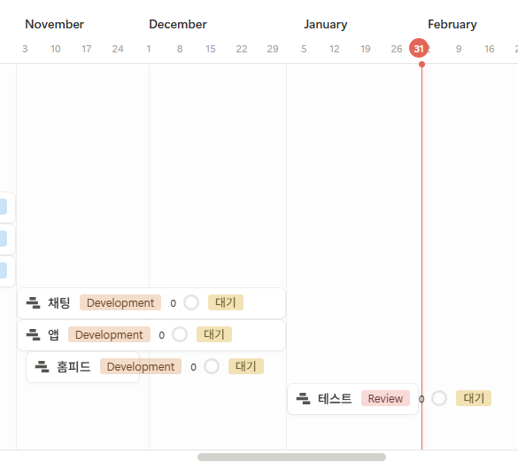
Body 오늘 날짜 막대
Body 영역에서 오늘 날짜 빨간 구분 선이 그어져야한다.
Body 내에 데이터 표시 막대가 있으면 막대 뒤에 표시한다.
각종 토글 및 사이즈 변경에도 위치가 깨지지 말아야한다. (위치 표시 버그가 없어야한다)

Slide 10
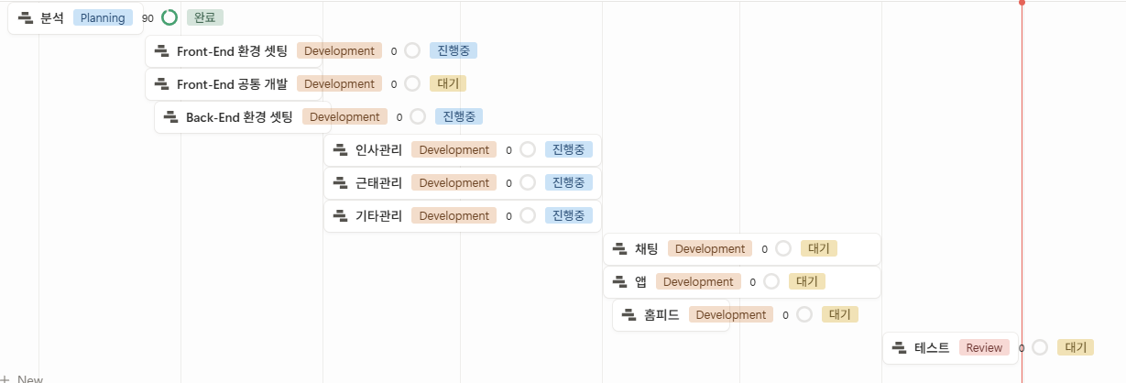
Body 데이터 막대
데이터 막대 길이는 항상 그 데이터의 날짜/시간 길이와 맞춘다.
막대 내에 표시하는 컴포넌트 및 글자들은 React 컴포넌트 로 사용자 정의할 수 있게 render할 옵션이 제공 되어야하며, 기본은 데이터 이름만 표시한다.
사용자 정의 rendering 내에 click 등 각종 이벤트 정의에 버그가 없어야한다.
그 내용 컴포넌트는 데이터 막대 영역 내에 안 벗어날 수도 있고 벗어날 수 도 있다.
영역 밖으로 벗어나도 표시 내용물은 넘쳐서 잘 보이게 해준다. 단, chart 컴포넌트 밖으로 표시되면 안된다.

Slide 11
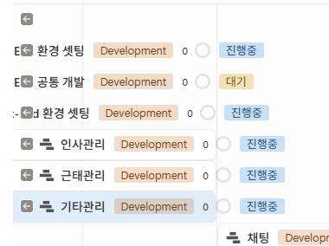

Body 데이터 막대 (좌측 가림)
이전 슬라이드 캡쳐본과 동일한 데이터인데 chart를 우측으로 옮겨 좌측 데이터가 가려졌다.
이렇게 chart 컴포넌트 밖으로 내용물이 보이면 절대 안된다.
“분석” 항목은 완전히 가려졌고 나머지는 막대 일부분이 가려진 모습이다.
막대 일부분을 포함해서 가려지면 “←” 오버레이 버튼이 표시된다.
해당 “←” 오버레이 버튼에 마우스 커서를 올려놓으면 오른쪽으로 기간이 tooltip으로 표시된다.
“←” 오버레이 버튼을 선택하면 해당 막대영역 전체가 보여지는 정도로 좌측으로 이동한다.

Slide 12
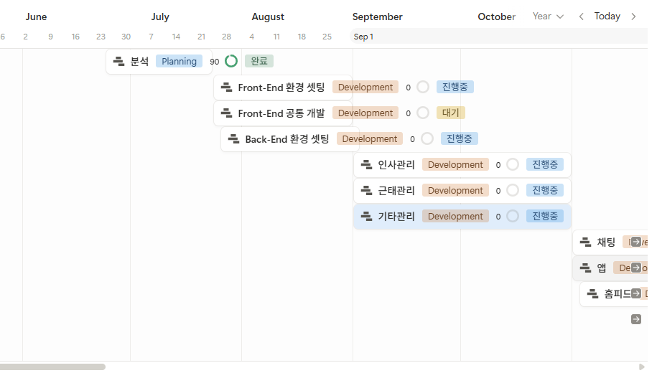
Body 데이터 막대 (우측 가림)
Chart를 좌측으로 이동해서 막대가 우측에 가려진 경우도 똑같이 동작한다 (좌/우만 다름)

Slide 13
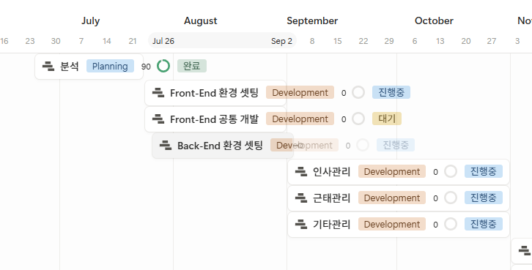
Body 데이터 막대 콘텐츠
다음은 “Front-End 공통 개발“ 막대에 마우스 커서 올려놓은 모습이다.
해당 막대에 회색 음영 표시는 물론 header 부분에 기간 표시 overlay가 길이에 맞춰 표시되어야하며
막대 영역 벗어난 콘텐츠 내용은 살짝 opacity를 준다.

Slide 14
하단 컨트롤러
하단에 조금씩 chart가 이동하는 좌, 우 클릭 버튼과, 스크롤바가 표시된다.

